Slide 1
Suporte do sistema operacional
Arquitetura de Computadores
Prof. Rodolfo Menardi

Slide 2
Suporte do sistema operacional
Visão geral do sistema operacional
Escalonamento
Gerenciamento de memória
Gerenciamento de memória no x86 da Intel
Gerenciamento de memória no ARM
Notes:
Visão geral
Objetivos e funções do sistema operacional;
Tipos de sistemas operacionais;
Escalonamento
Escalonamento de longo prazo;
Escalonamento de médio prazo;
Escalonamento de curto prazo;
Gerenciamento de memória
Troca de processo na memória;
Particionamento;
Paginação;
Memória virtual;
Translation lookaside buffer;
Segmentação;
Gerenciamento de memória do x86 da Intel
Espaços de endereçamento;
Segmentação;
Paginação;
Gerenciamento de memória no ARM
Organização do sistema de memória;
Tradução de endereço da memória virtual;
Formatos de gerenciamento de memória;
Controle de acesso;

Slide 3
O que iremos aprender
Resumir, em alto nível, as funções-chaves de um sistema operacional (SO);
Discutir a evolução dos sistemas operacionais dos sistemas em lote (batches) simples para o sistema complexos modernos;
Explicar as diferenças entre escalonamento de longo, médio e curto prazo;
Compreender a razão para particionar a memória e explicar as várias técnicas que são usadas;
Analisar as vantagens relativas da paginação e da segmentação;
Definir a memória virtual;
Notes:
Visão geral
Objetivos e funções do sistema operacional;
Tipos de sistemas operacionais;
Escalonamento
Escalonamento de longo prazo;
Escalonamento de médio prazo;
Escalonamento de curto prazo;
Gerenciamento de memória
Troca de processo na memória;
Particionamento;
Paginação;
Memória virtual;
Translation lookaside buffer;
Segmentação;
Gerenciamento de memória do x86 da Intel
Espaços de endereçamento;
Segmentação;
Paginação;
Gerenciamento de memória no ARM
Organização do sistema de memória;
Tradução de endereço da memória virtual;
Formatos de gerenciamento de memória;
Controle de acesso;

Slide 4
Visão geral do sistema operacional
Notes:
Visão geral
Objetivos e funções do sistema operacional;
Tipos de sistemas operacionais;
Escalonamento
Escalonamento de longo prazo;
Escalonamento de médio prazo;
Escalonamento de curto prazo;
Gerenciamento de memória
Troca de processo na memória;
Particionamento;
Paginação;
Memória virtual;
Translation lookaside buffer;
Segmentação;
Gerenciamento de memória do x86 da Intel
Espaços de endereçamento;
Segmentação;
Paginação;
Gerenciamento de memória no ARM
Organização do sistema de memória;
Tradução de endereço da memória virtual;
Formatos de gerenciamento de memória;
Controle de acesso;

Slide 5
Objetivos e funções do S.O.
Um S.O. é um programa que controla a execução dos programas aplicativos e atua como uma interface entre o usuário e o hardware do computador. Ele pode ser imaginado como tendo dois objetivos:
  Conveniência: um S.O. torna um computador mais conveniente para uso.
  Eficiência: um S.O. permite que os recursos do sistema computacional sejam usados de uma maneira eficiente.

Slide 6
O S.O. como uma interface usuário/computador
O hardware e o software utilizados para disponibilizar aplicações a um usuário podem ser vistos em um padrão em camadas, ou hierárquico.

Slide 7
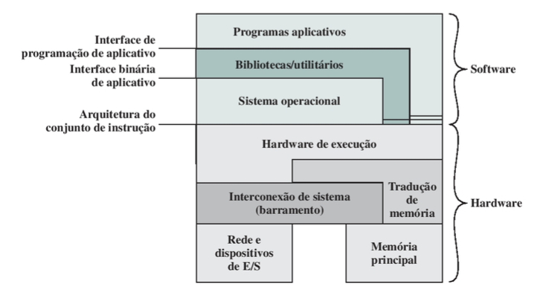
Notes:
O usuário final geralmente não se preocupa com a arquitetura do computador, desse forma ele enxerga o sistema computacional em termos de uma aplicação. Essa aplicação pode ser expressada em uma linguagem de programação, e é desenvolvida por um programador de aplicação.

Slide 8
O S.O. como uma interface usuário/computador
O usuário final geralmente não se preocupa com a arquitetura do computador, desse forma ele enxerga o sistema computacional em termos de uma aplicação. Essa aplicação pode ser expressada em uma linguagem de programação, e é desenvolvida por um programador de aplicação.
Desenvolver uma aplicação utilizando as instruções do processador é muito complexo. Para facilitar essa tarefa, é oferecido um conjunto de programas de sistema. Alguns deles chamados de utilitários.
Notes:
Eles implementam funções utilizadas com frequência, que auxiliam na criação do programa, no gerenciamento de arquivos, e no controle de dispositivos de E/S. Ou seja o programador ao desenvolver uma aplicação, utiliza desses programas utilitários. E o programa enquanto em execução, chama essas funções.

Slide 9
O S.O. como uma interface usuário/computador
O programa mais importante do sistema é o S.O., que esconde os detalhes do hardware do programador e lhe oferece uma interface conveniente para usar o sistema. Ele atua como mediador, tornando mais fácil para o programador e os programas aplicativos acessarem e utilizarem essas facilidades e serviços.

Slide 10
O S.O. como uma interface usuário/computador
Serviços que um S.O. geralmente oferece:
  Criação de programas;
  Execução do programa;
  Acesso aos dispositivos de entrada e saída;
  Acesso controlado aos arquivos;
  Acesso ao sistema;
  Detecção e resposta a erros;
  Contabilização;
  Arquitetura do conjunto de instruções;
  Interface binária de aplicativo;
  Interface de programa de aplicação;

Slide 11
O S.O. como gerenciador de recursos
Um computador é um conjunto de recursos para o movimento, o armazenamento e o processamento de dados e para o controle dessas funções.

Slide 12

Dessa forma, podemos dizer que o S.O. controla esses recursos?
Notes:
Por um ponto de vista, a resposta é sim. Gerenciando os recursos do computador, o S.O. está no controle das funções básicas da maquina, mas esse controle é exercido de forma curiosa. Em geral, pensamos em um mecanismo de controle como algo externo àquele que é controlado ou, pelo menos, como algo que é parte distinta e separada daquilo que é controlado. (exemplo um sistema de aquecimento residencial)

Slide 13
O S.O. como gerenciador de recursos
O S.O. como mecanismo de controle, é incomum em dois aspectos:
  O S.O. funciona da mesma maneira que um software comum do computador; ou seja, ele é um programa executado pelo processador;
  O S.O. muitas vezes abre mão do controle e deve depender do processador para permitir que ele readquira o controle;

Slide 14
O S.O. como gerenciador de recursos
Assim como os outros programas, o S.O. oferece instruções para o processador. A principal diferença está na intenção do programa. O S.O. direciona ao processador no uso dos outros recursos do sistema e na temporização da execução de outros programas.
Notes:
Mas para que o processador consiga fazer algumas dessas coisas, ele deve deixar de executar o programa do S.O. e executa outros programas. Desse modo, o S.O. abre mão do controle para o processador executar algum trabalho útil e depois retoma o controle por tempo suficiente para preparar o processador a fim de realizar o proximo trabalho. Veremos como isso funciona mais a frente.

Slide 15
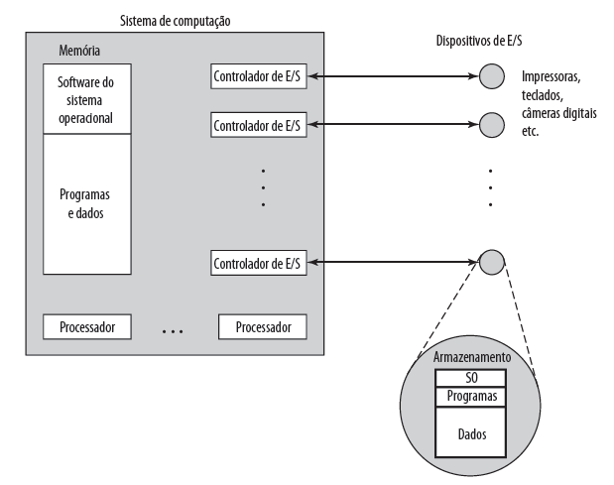
Notes:
Uma parte de SO está na memória principal, isso inclui o kernel que tem as funções mais utilizadas do sistema operacional, e outras partes do sistema operacional em uso no momento. O restante da memória contém programas e dados do usuário. A alocação desse recurso (memória principal) é controlada juntamente pelo SO e pelo hardware de gerenciamento de memória do processador, conforme veremos. O sistema operacional também decide quando o dispositivo de E/S pode ser utilizado por um programa em execução, e controla o acesso e uso dos arquivos. O próprio processador é um recurso, e o SO deve determinar quanto tempo do processador deve ser dedicado à execução de determinada programa do usuário, no caso de multiprocessadores, essa decisão deve abranger todos eles.

Slide 16
Tipos de S.O.
Certas características básicas servem para diferenciar diversos tipos de sistemas operacionais. As características espalham-se por duas dimensões independentes. A primeira dimensão especifica se o sistema é em lote ou interativo. A outra dimensão especifica se o sistema operacional emprega multiprogramação ou não.

Slide 17
Tipos de S.O.
Sistema interativo:
  Em um sistema interativo, o usuário interage diretamente com o computador, normalmente por um terminal teclado/monitor, para solicitar a execução de uma tarefa ou uma transação.
Sistema em lote:
  Um sistema em lote é o oposto do interativo. O programa de um usuário é mantido junto com programas de outros usuários e submetido por um operador de computador. Depois que o programa termina, o resultado é impresso para o usuário.
Notes:
Os sistemas puramente em lote são raros hoje em dia. No entanto, para entendermos os Sistemas modernos, é interessante intendermos os sistemas em lote.
Vantagens em lote:
- Acelera o processamento de informações em massa;
- Busca evitar a ociosidade do computador, não necessitando de supervisão ou interação do usuário;
- Permite o uso de diferentes prioridades para trabalhos interativos e não interativos;
- Executa apenas uma vez o programa para processar grandes quantias de dados, reduzindo a sobrecarga de sistema.
Desvantagens:
- Ele possui várias, entre elas o usuário não consegue finalizar um processo durante a sua execução, é necessário aguardar até a finalização do processo.

Slide 18
Sistemas antigos
Com computadores mais antigos, desde o final da década de 1940 até meados dos anos 1950, o programador interagia diretamente com o hardware do computador; não havia um S.O..

Slide 19
Sistemas antigos
Esses primeiros sistemas apresentavam dois problemas principais:
  Escalonamento: a maioria das instalações usava uma folha de registro para reservar o tempo do processador.
  Tempo de preparação: Um único programa (chamado de Job), poderia consistir em carregar o compilador mais o programa na linguagem de alto nível na memória, salvar o programa compilado (programa objeto) e depois carregar e ligar o programa objeto.
Notes:
Escalonamento: Em geral o usuário poderia reservar um período de tempo múltiplo por 30 minutos. Um usuário poderia reservar 1 hora e executar o programa em 45 minutos, com isso deixando o processador ocioso por uma parte do tempo. Como também poderia agendar 1 hora e acontecer algum problema e não conseguir resolver o problema no período estabelecido.
Preparação: Cada uma dessas etapas poderia envolver a montagem ou desmontagem de fitas, ou preparação de pacotes de cartões perfurados, se houvesse um erro, o usuário teria que voltar no inicio da sequencia de preparação. De tal maneira, um tempo considerável era gasto na preparação do programa para ser executado.

Slide 20
Sistemas em lote simples
Os primeiros processadores eram muito caros, portanto era importante maximizar sua utilização. O tempo desperdiçado em razão do tempo de escalonamento e preparação era inaceitável.
Para melhorar a utilização, foram desenvolvidos sistemas operacionais em lote simples. Com esse tipo de sistema, também chamados de monitor, o usuário não tem mais acesso direto ao processador. Em vez disso, ele submete o job nos cartões ou em fita a um operador de computador, que dispõe os Jobs sequencialmente e coloca o lote inteiro em um dispositivo de entrada, para uso pelo monitor.

Slide 21
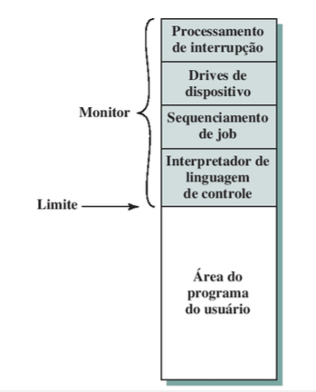
Notes:
Monitor funciona sequenciando os programas de forma rápida, ou seja busca o processo programa a ser executado, e o coloca em execução. Quando esse programa acabar de executar, ou acontecer algum erro, o resultado é impresso ao usuário e o controle volta ao monitor, que irá buscar a próxima instrução e a colocara em execução. Repetindo esse fluxo.

Slide 22
Sistemas em lote simples
Vemos que o monitor, ou S.O. em lote, é simplesmente um programa de computador. Ele conta com a capacidade do processador de buscar instruções de várias partes da memória principal, a fim de obter e abrir mão do controle alternadamente. Certos recursos também são desejáveis:
  Proteção de memória;
  Timer;
  Instruções privilegiadas;
  Interrupção;
Notes:
Proteção de memória:
- Enquanto um programa está sendo executado, ele não pode alterar a area de memória que contém o monitor. Se ocorrer uma tentative, é disparado uma exceção de erro e retornará o erro ao monitor. O monitor então imprimira a mensagem de erro e Chamara o proximo programa (job).
Timer:
- Um timer é utilizado para evitar que um único programa(job) monopolize o Sistema. Ele é definido no inicio de cada Job. Se o timer expirar, ocorrerá uma interrupção e o controle volta ao monitor.
Instruções privilegiadas:
- Certas instruções são tidas como privilegiadas, e podem ser executadas apenas pelo monitor. Caso seja detectado que algum job tente executar uma instrução privilegiada, haverá uma interrupção de erro, e o controle volta ao monitor. (Ex: acesso a E/S, acesso a outro job)
Interrupção:
- Os modelos antigos de computadores não tinham essa capacidade. Esse recursos da ao S.O. mais flexibilidade para abrir mão do controle para programas do usuário e readquirir o controle deles.

Slide 23
Sistema em lote simples
O tempo do processador alterna entre a execução dos programas do usuário e a execução do monitor.
Existem duas penalidades:
  Alguma memória principal agora é dada para o monitor;
  E algum tempo de processador é consumido pelo monitor.
Mesmo havendo esse tipo de sobrecarga, o sistema em lote simples melhora a utilização do computador.

Slide 24
Sistema em lote multiprogramados
Mesmo com o sequenciamento de job automática fornecida por um S.O. em lote simples, o processador constantemente fica ocioso. O problema é que os dispositivos de E/S são lentos em comparação com o processador. O processador gasta certo tempo executando, até que alcance uma instrução de E/S. Ele precisa, então, esperar até que a instrução de E/S termine para poder prosseguir.

Slide 25
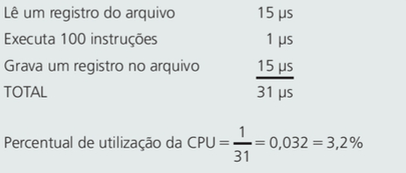

Slide 26
Sistema em lote multiprogramados
Essa ineficiência não é necessária, Sabemos que deve haver memória suficiente para o S.O. e um programa do usuário. Suponha que haja espaço para o S.O. e dois programas do usuário. Agora, quando um job precisar esperar pela E/S, o processador pode alternar para outro job, que provavelmente não está esperando pela E/S. Além do mais, poderíamos expandir a memória para manter três, quatro ou mais programas e alternar entre eles. Essa técnica é conhecida como multiprogramação, ou multitarefa. Esse é o tema central dos sistemas operacionais modernos

Slide 27
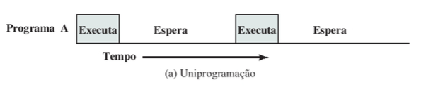
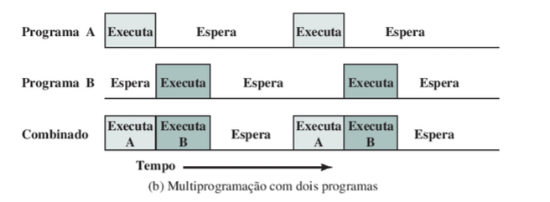

Slide 28
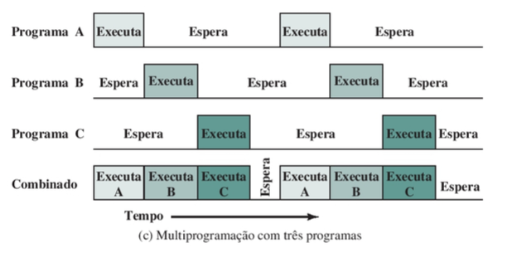

Slide 29
Sistema em lote multiprogramados
Assim como em um sistema em lote simples, um sistema em lote com multiprogramação deve contar com certos recursos de hardware do computador. O recurso adicional mais relevante, que é útil para a multiprogramação, é o hardware que da suporte a interrupções de E/S e DMA.
Notes:
Com a entrada e saída controlada por interrupções ou DMA, o processador pode enviar um comando de entrada e saída para um job prosseguir a execução de outro job enquanto a E/S é executada pelo controlador do dispositivo.

Slide 30
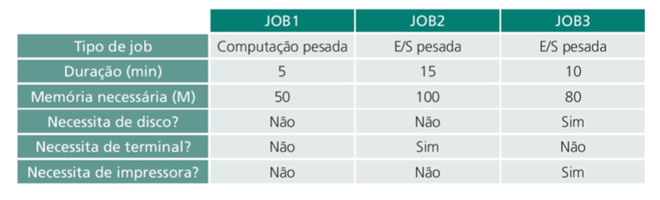
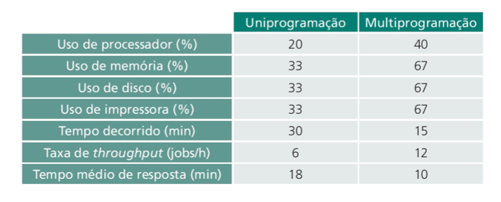

Slide 31
Sistema em lote multiprogramados
Os sistemas operacionais com multiprogramação são bastante sofisticados em comparação com os sistemas de único programa, ou uniprogramação. Para ter vários Jobs prontos para execução, os Jobs precisam ser mantidos na memória principal, exigindo alguma forma de gerenciamento de memória. Além disso, se vários Jobs estiverem prontos para ser executados, o processador deve decidir qual executar, o que requer algum algoritmo para escalonamento.

Slide 32
Sistema de tempo compartilhado
Com uso da multiprogramação, o processamento em lote pode ser bastante eficiente. No entanto, para muitos Jobs, é desejável oferecer um modo em que o usuário interaja diretamente com o computador. Na realidade, para alguns jobs, um modo interativo é essencial.

Slide 33
Sistema de tempo compartilhado
Hoje, o requisito para uma facilidade de computação interativa pode ser, e às vezes é, atendido pelo uso de microcomputadores dedicado, porém na de 1960, isso não era possível, pois os computadores eram muito grandes e caros. Portanto, em vez disso, foi desenvolvido um sistema de tempo compartilhado.

Slide 34
Sistema de tempo compartilhado
Assim como a multiprogramação permite que o processador trate múltiplos jobs em lote de uma só vez, ela pode ser utilizada para lidar com múltiplos jobs interativos. Esta técnica é chamada de tempo compartilhado, por que o tempo do computador é compartilhado entre vários usuários.

Slide 35
Sistema de tempo compartilhado
Em um sistema de tempo compartilhado (time-sharing system), vários usuários acessa o sistema simultaneamente por meio de terminais, com o S.O. intercalando a execução de cada programa do usuário em um curto intervalo de tempo ou quantum de computação. De tal maneira, se houver n usuário ativamente solicitando serviço de uma só vez, cada usuário só terá uma média de 1/n de velocidade efetiva do computador, sem contar a sobrecarga do S.O.
Notes:
Porém dado o tempo de reação relativamente lento do ser humano, o tempo de resposta de um Sistema corretamente projetado devera ser de comparável a de um computador dedicado.

Slide 36
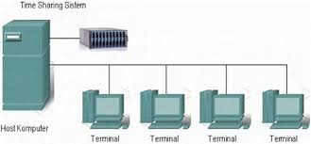

Slide 37
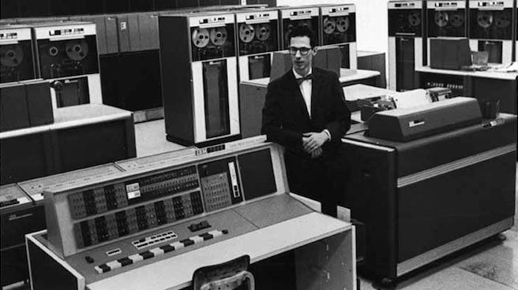

Slide 38
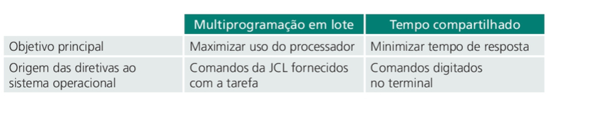
MultiprograMAção em lote x Tempo compartilhado

Slide 39
Escalonamento
A chave para a multiprogramação é o escalonamento. De fato, quatro tipos de escalonamento normalmente são envolvidos. Porém antes vamos entender o conceito de processo. Esse termo foi utilizado inicialmente pelos projetistas do S.O. MULTICS na década de 1960. O termo processo é um pouco mais generalizada do que job.
Notes:
Um programa em execução.
O “espirito animado de um programa.
A entidade à qual um processador é atribuído.

Slide 40
Escalonamento de longo prazo
Um escalonador de longo prazo determina quais programas serão submetidos ao sistema para processamento. Dessa forma, ele controla o grau de multiprogramação (número de processos na memória). Uma vez submetido, um job ou programa do usuário torna-se um processo e é acrescentado à fila para o escalonador de curto prazo. Em alguns sistemas, um processo recém-criado inicia-se em uma condição em que não é carregado na memória principal, mas carregado no disco, neste caso, ele é inserido em uma fila para o escalonador de médio prazo.

Slide 41
Escalonamento de longo prazo
Em um sistema em lote, ou para a parte em lote de um sistema operacional de uso geral, os jobs recém-submetidos são direcionados para o disco e mantidos em uma fila de lote. O escalonador de longo prazo cria processos a partir da fila, quando possível. Existem duas decisões envolvidas. Primeiro, o escalonador precisa decidir se o S.O. pode assumir um ou mais processos adicionais. Segundo, o escalonador deve decidir qual job ou jobs aceitará e transformara em processos. Os critérios usados podem incluir prioridade, tempo de execução esperado e requisitos de entrada e saída.

Slide 42
Escalonamento de longo prazo
Para programas interativos em um sistema de tempo compartilhado, uma requisição de processo é gerada quando um usuário tenta se conectar ao sistema. Os usuários de tempo compartilhado não são simplesmente enfileirados e mantidos em espera até que o sistema possa aceita-los. Em vez disso, o S.O. aceitará todos os que chegam autorizados até que o sistema esteja saturado, usando alguma medida de saturação predefinida. Nesse ponto, uma requisição de conexão é atendida com uma mensagem indicando que o sistema está cheio e que o usuário deverá tentar novamente mais tarde.

Slide 43
Escalonamento de médio prazo
O escalonamento de médio prazo faz parte da função de troca de processo (swapping). Em geral, a decisão de entrada no swapping é baseada na necessidade de gerenciar o grau de multiprogramação. Em um sistema que não usa memória virtual, o gerenciamento de memória também é um ponto. De tal maneira, a decisão de processo de memória considerará os requisitos de memória dos processos que são removidos para o disco.

Slide 44
Escalonamento de curto prazo
O escalonador de longo prazo é executado, relativamente, com pouca frequência e toma a decisão de granulação grossa de assumir ou não um novo processo, bem como qual deverá assumir. O escalonador de curto prazo, também conhecido como despachante, é executado com frequência e toma a decisão de granulação fina de qual tarefa executar em seguida.

Slide 45
Escalonamento de curto prazo
Para entender a operação do escalonador de curto prazo, precisamos considerar o conceito de um estado de processo. Durante o tempo de vida de um processo, sua condição mudará diversas vezes. Esta condição em determinado momento é conhecida como um estado. No mínimo, existem cinco estados definidos para um processo.

Slide 46
Escalonamento de curto prazo
Estados de um processo:
  Novo: o programa é admitido, mas não está pronto para ser executado. O S.O. iniciará o processo, movendo-o para o estado pronto;
  Pronto: o processo está pronto para ser executado e está aguardando o acesso ao processador;
  Em execução: o processo está sendo executado pelo processador;
  Em espera: o processo está com sua execução suspensa, aguardando por algum recurso do sistema, como a E/S.;
  Terminado: o processo terminou e será destruído pelo S.O.

Slide 47
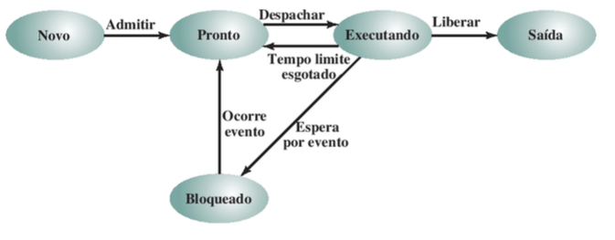

Slide 48
Escalonamento de curto prazo
Para cada processo no sistema, o S.O. deve manter informações indicando o estado do processo e outra informações necessárias para a execução do processo. Para esse propósito, cada processo é representado pelo S.O. por um bloco de controle de processo.

Slide 49
Escalonamento de curto prazo
Informações do bloco de controle de processo:
  Identificador: cada processo ativo possui um identificador único;
  Estado: o estado atual do processo;
  Prioridade: Nível de prioridade relativo;
  Contador de programa: o endereço da próxima instrução no programa;
  Ponteiros de memória: os locais inicial e final do processo na memória;
  Dados de contexto: estes são os dados que estão presentes nos registradores do processador enquanto o processo está executando. Os dados representam o “contexto” do processo;
  Informações de E/S: inclui requisições de E/S pendentes, dispositivos de E/S atribuídos a esses processo, uma lista de arquivos atribuídos ao processo;
  Informações de contabilização: podem incluir a quantidade de tempo de processador e tempo de clock utilizado, limites de tempo e etc.
Notes:
Os dados de contexto + o Contador de programa são salvos quando o processo sai do estado de execução. Eles são recuperados pelo processador quando ele retorna a execução do processo.

Slide 50
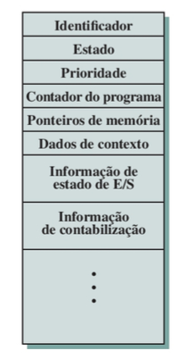

Slide 51
Escalonamento de curto prazo
Quando o escalonador aceita um novo job ou uma requisição de um usuário do sistema para execução, ele cria um bloco de controle de processo em branco e coloca o processo associado no estado novo. Depois que o sistema tiver preenchido corretamente o bloco de controle do processo, ele é transferido para o estado pronto.

Slide 52
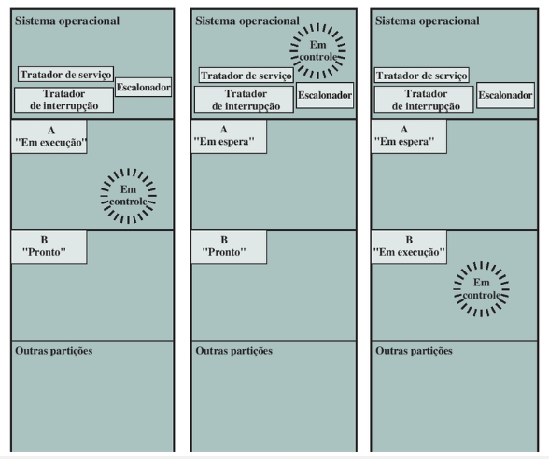
Notes:
Para entender como o S.O. gerencia o escalonamento de diversos Jobs na memória, vamos começar considerando o exemplo simples. A figura mostra como a memoria principal é particionada em determinado momento. O kernel do S.O. está sempre residente, além disso existem diversos processos ativos. 1º está executando o processo A, em algum momento o processo A deixa de ser executado e passa a executar as instruções do S.O.: Isso acontece por uma de tres razões: 2º O A emite uma chamada de serviço, o A emite uma interrupção (erro, timeout) tratamento de exceção. 3º Algum evento não relacionado ao A emite uma interrução (Termino e/s);

Slide 53
Escalonamento de curto prazo
O S.O. recebe o controle do processador no tratamento de interrupção se ocorrer uma interrupção, e no tratamento de chamada de serviço se ocorrer uma chamada de sistema. Quando uma interrupção ou chamada de serviço for tratada, o escalonador de curto prazo será chamado para selecionar um processo para execução.

Slide 54
Escalonamento de curto prazo
Para realizar sua tarefa, o S.O. mantém diversas filas. Cada fila é simplesmente uma lista de espera dos processos aguardando por algum recurso. A fila de longo prazo é uma lista dos Jobs aguardando para usar o sistema. Quando as condições permitirem, o escalonador de alto nível alocará memória e criará um processo para um dos itens que está aguardando.

Slide 55
Escalonamento de curto prazo
A fila de curto prazo consiste em todos os processos no estado pronto. Qualquer um desses processos poderia usar o processador em seguida. Fica a cargo do escalonador de curto prazo escolher um. Geralmente, isso é feito com um algoritmo round-Robin, dando a cada processo algum tempo, em forma de rodizio. Os níveis de prioridade também podem ser usados.
Notes:
Round-robin (RR) é um dos algoritmos mais simples de agendamento de processos em um sistema operacional, que atribui frações de tempo para cada processo em partes iguais e de forma circular, manipulando todos os processos sem prioridades. Escalonamento Round-Robin é simples e fácil de implementar.

Slide 56
Escalonamento de curto prazo
Por fim, existe uma fila para cada dispositivo de E/S. Mais de um processo pode requisitar o uso do mesmo dispositivo de E/S. Todos os processos aguardando para usar cada dispositivo são alinhados na fila desse dispositivo.

Slide 57
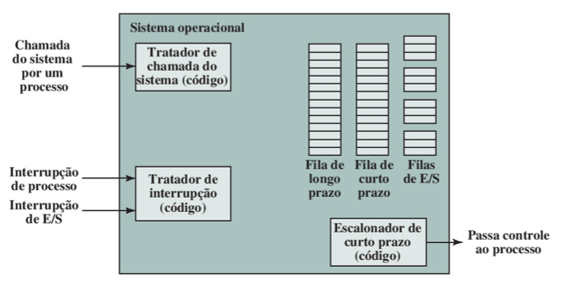

Slide 58
Escalonamento de curto prazo
Cada requisição de processo é colocada na fila de longo prazo. Quando os recursos se tornam disponíveis, uma requisição de processo se torna um processo, que é então colocado no estado pronto e mantido na fila de curto prazo. O processador alterna entre executar instruções do S.O. e executar processos do usuário. Enquanto o S.O. está no controle, ele decide qual processo na fila de curto prazo deve ser executado em seguida. Quando o S.O. termina suas tarefas imediatas, ele transfere o processador para o processo escolhido.

Slide 59
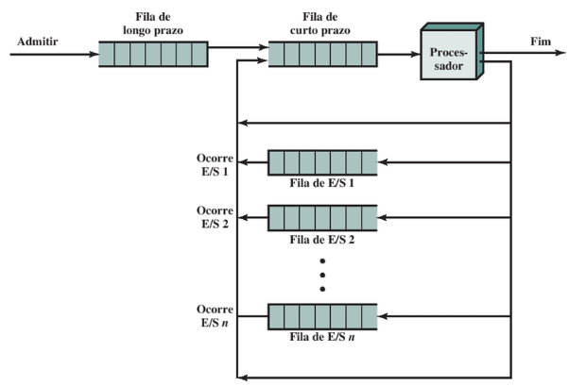
Notes:
Cada requisição de processo é colocada na fila de longo prazo. Quando os recursos se tornam disponíveis, uma requisição do processo se torna um processo, que é então colocado no estado pronto e mantido na fila de curto prazo. O processador alterna entre executar instruções do S.O. e executar processos do usuário. Enquanto o S.O. está no controle, ele decide qual processo na fila de curto prazo deve ser executado em seguida. Quando o S.O. termina suas tarefas imediatas, ele transfere o processador para o processo escolhido.

Slide 60
Escalonamento de curto prazo
Como já dissemos o processo que está sendo executado pode ser suspenso por diversos motivos. Se ele for suspenso por que o processo requisita E/S, então ele será colocado na fila de E/S apropriada. Se ele for suspenso porque terminou seu tempo ou porque o S.O. precisa atender a uma atividade urgente, então ele será passado para o estado pronto e colocado na fila de curto prazo.

Slide 61
Gerenciamento de E/S
Já mencionamos que o S.O. também gerencia as filas de E/S. Quando uma operação de E/S termina, o S.O. remove o referido processo atendido dessa fila de E/S e o coloca na fila de curto prazo. Depois, ele seciona outro processo que está esperando (se houver) e sinaliza o dispositivo de E/S para que atenda a requisição desse processo.

Slide 62
Gerenciamento de memória
Monoprogramação:
  Memória principal dividida em 2 partes: uma para o S.O. e outra para o programa em execução.
Multiprogramação:
  A parte do usuário é subdivida para acomodar diversos processos;
  A memória precisa ser alocada de modo eficiente para encaixar o máximo de processo possíveis na memória.

Slide 63
Gerenciamento de memória - Swapping
O acesso a memória é mais rápido que os dispositivos de E/S;
  É possível ter todos os processos aguardando operações de E/S ao mesmo tempo.
Soluções possíveis:
  Aumentar a quantidade memória;
    Memória ainda é relativamente cara;
    Quantidade maiores de memória tem resultados em processos maiores, e não em mais processos;
  Troca (swapping) de processos na memória

Slide 64
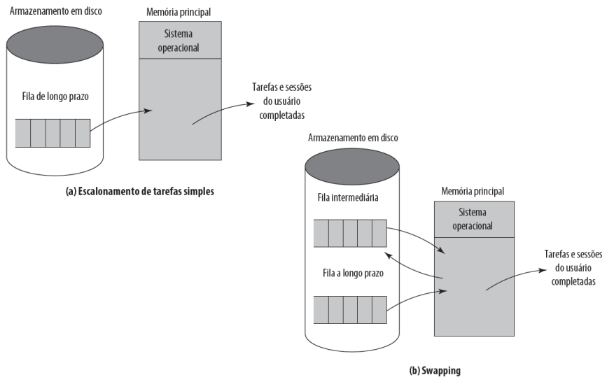

Slide 65
Gerenciamento de memória – Estabelecimento de partições
Processos são carregados para a memória principal
Lá eles ocupam partições da memória principal
  Suponha (inicialmente) que um processo não possa ocupar mais de uma partição.
Como se da essa ocupação?
  Processos ocupam partições definidas estaticamente;
  Processos ocupam partições definidas dinamicamente;

Slide 66
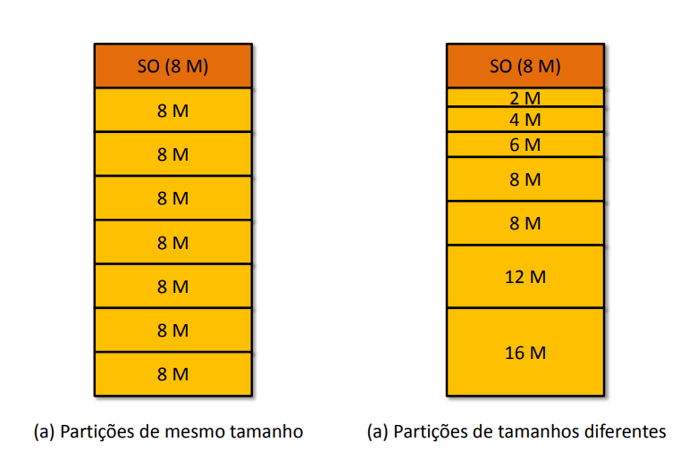

Slide 67
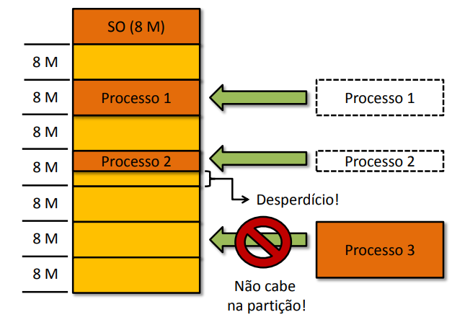

Slide 68
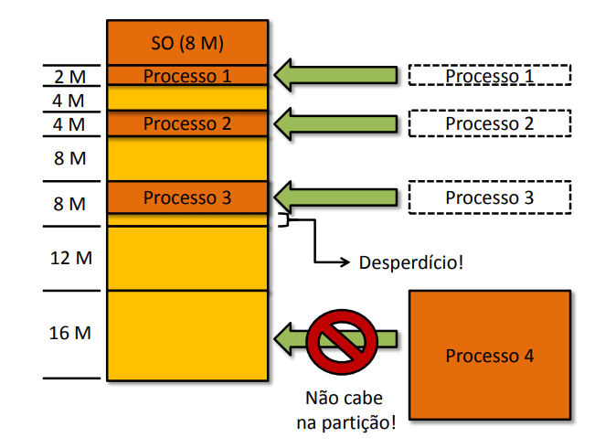

Slide 69
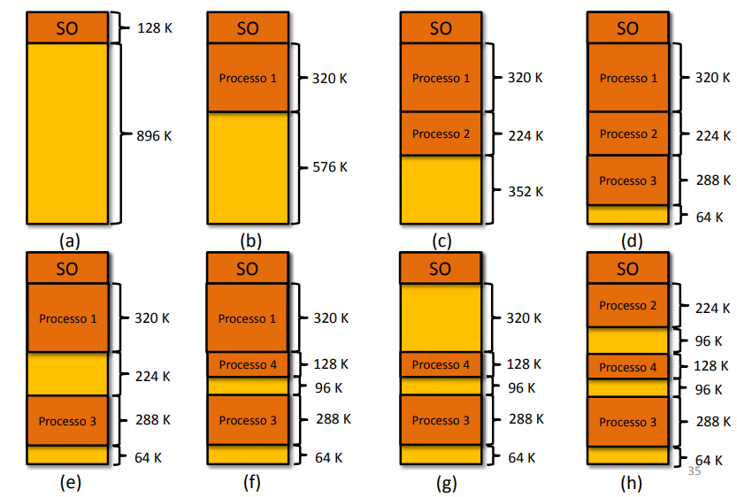

Slide 70
Gerenciamento de memória – Estabelecimento de partições
Partições estáticas:
  Mais simples;
  Maior desperdício;
Partições dinâmicas:
  Começam bem;
  Surgimento de buracos na memória;
    Amenizado com o uso da compactação;
    Compactação requer tempo de processamento;

Slide 71
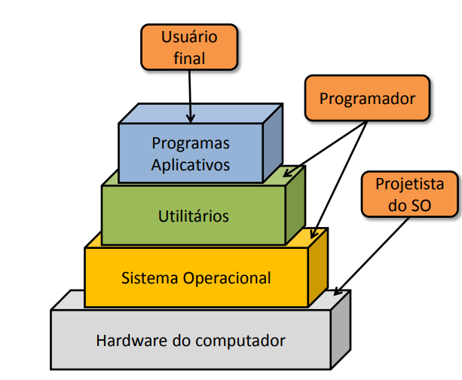

Slide 72
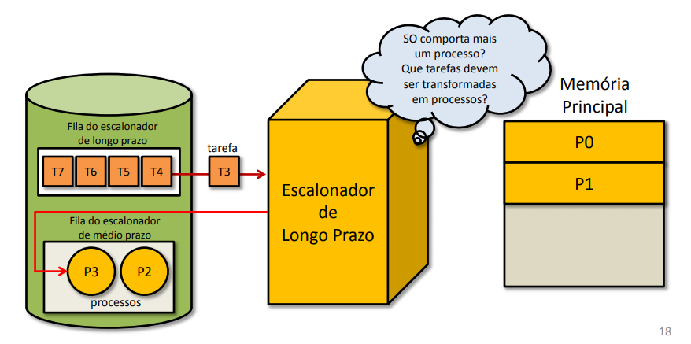

Slide 73
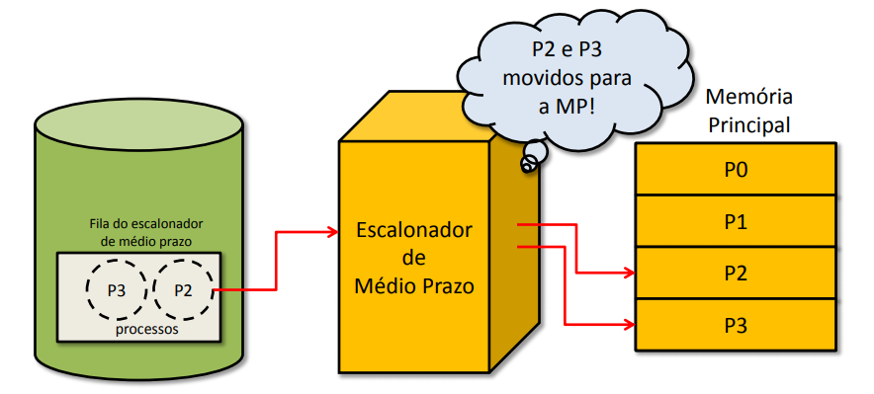

Slide 74
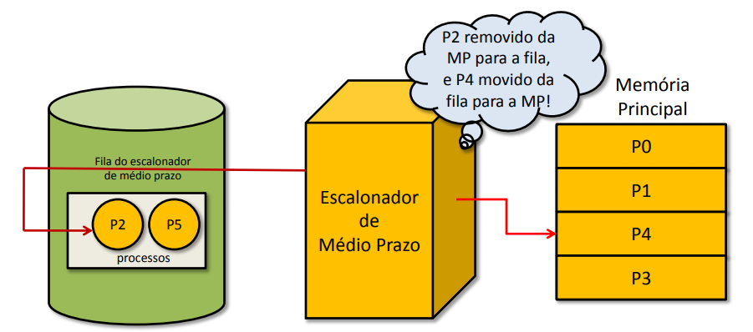

Slide 75
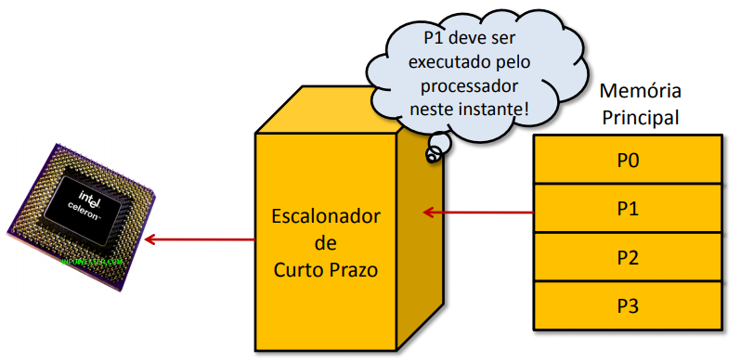
Notes:
Também chamado de despachante (dispatcher), decide qual dos processos residentes na MP deve ser executado

Slide 76
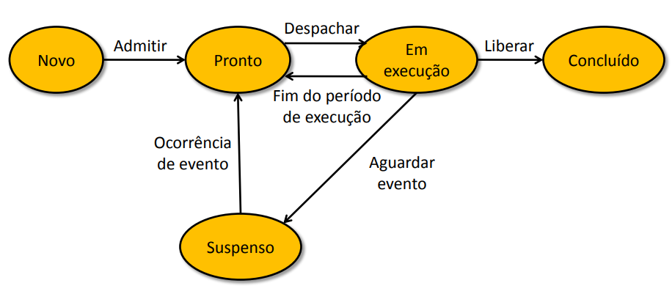

Slide 77
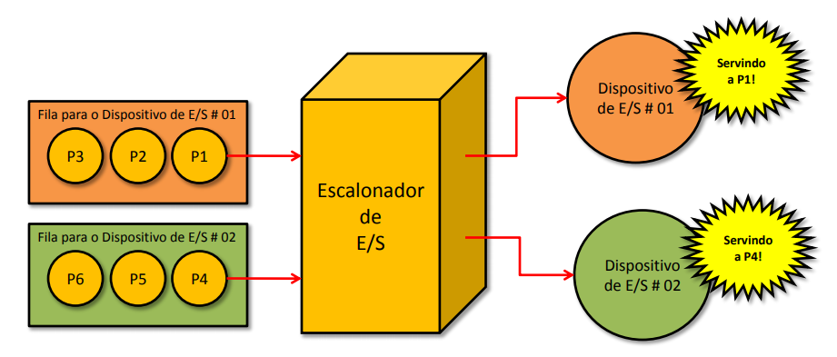

Slide 78
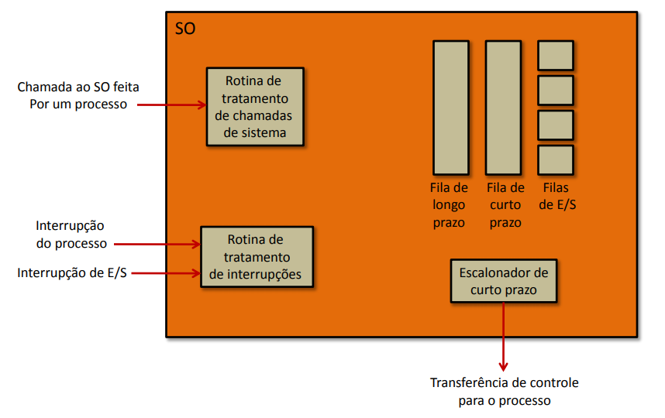

Slide 79
